Slide 1
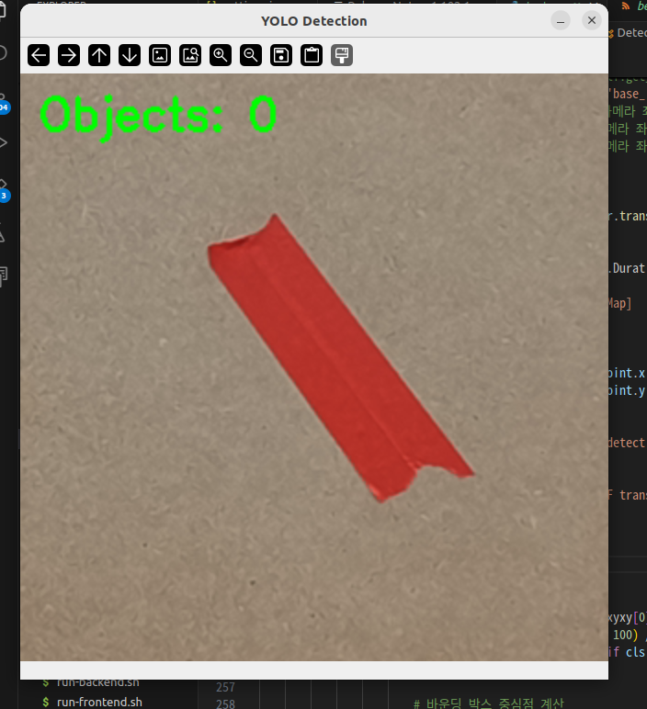
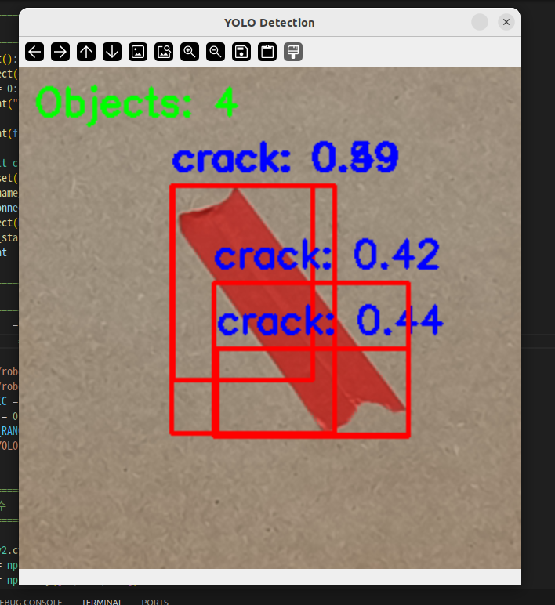
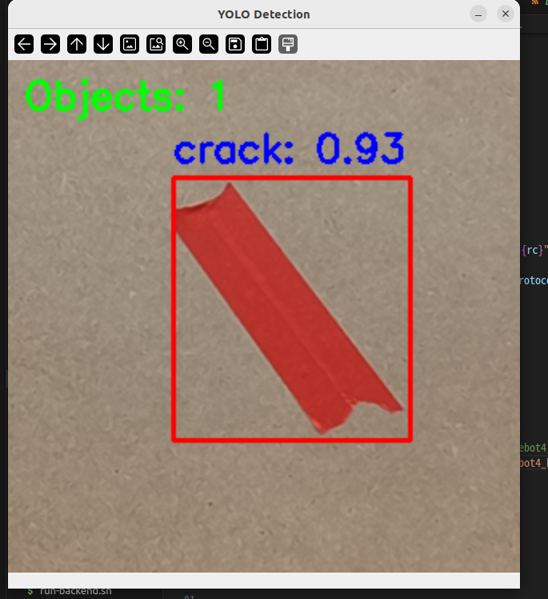
Yolo 적용
그러나 문제
데이터셋 차이
개수 부족
다른 해상도로 학습
Yolo 적용
정확도 향상
데이터셋 추가
학습 epoch추가
320x320학습
카메라

Slide 2
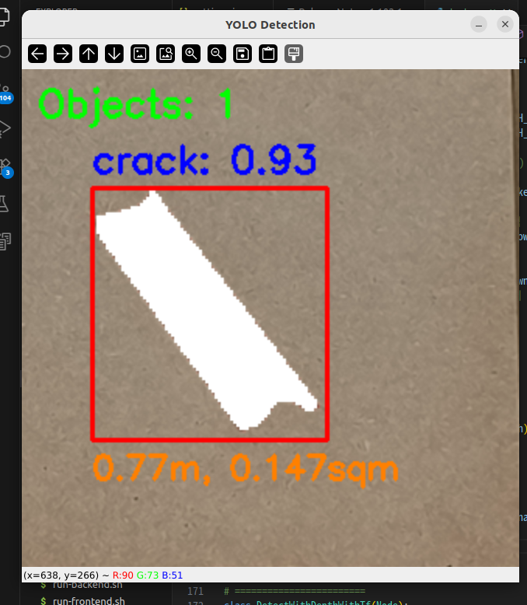
-Segmention방법
– 모델안쓴이유 : 유사한 벽면 색상에선 hsv로 가능 + 가벼움
Yolo 바운딩 박스 안 seg(img)함수 실행
HSV 색공간 변환 – HSV가 더 정확한 결과가 나옴 벽면 색상 (베이지색) 영역 HSV값 이외의 색상은 흰색표시
Morphological : cv2.morphologyEx() – 작은 노이즈 제거 및 경계 부드럽게 처리
-넓이 구하기
Depth 출력 흰색 픽셀수와 픽셀-세로 비율, 픽셀-가로 비율
Depth 오차 줄이기위해 5x5 평균이용
+실제값과 차이보정 -0.3m
Area = area_pixels * (distance_m/ fx) *(distance_m / fy)

Slide 3
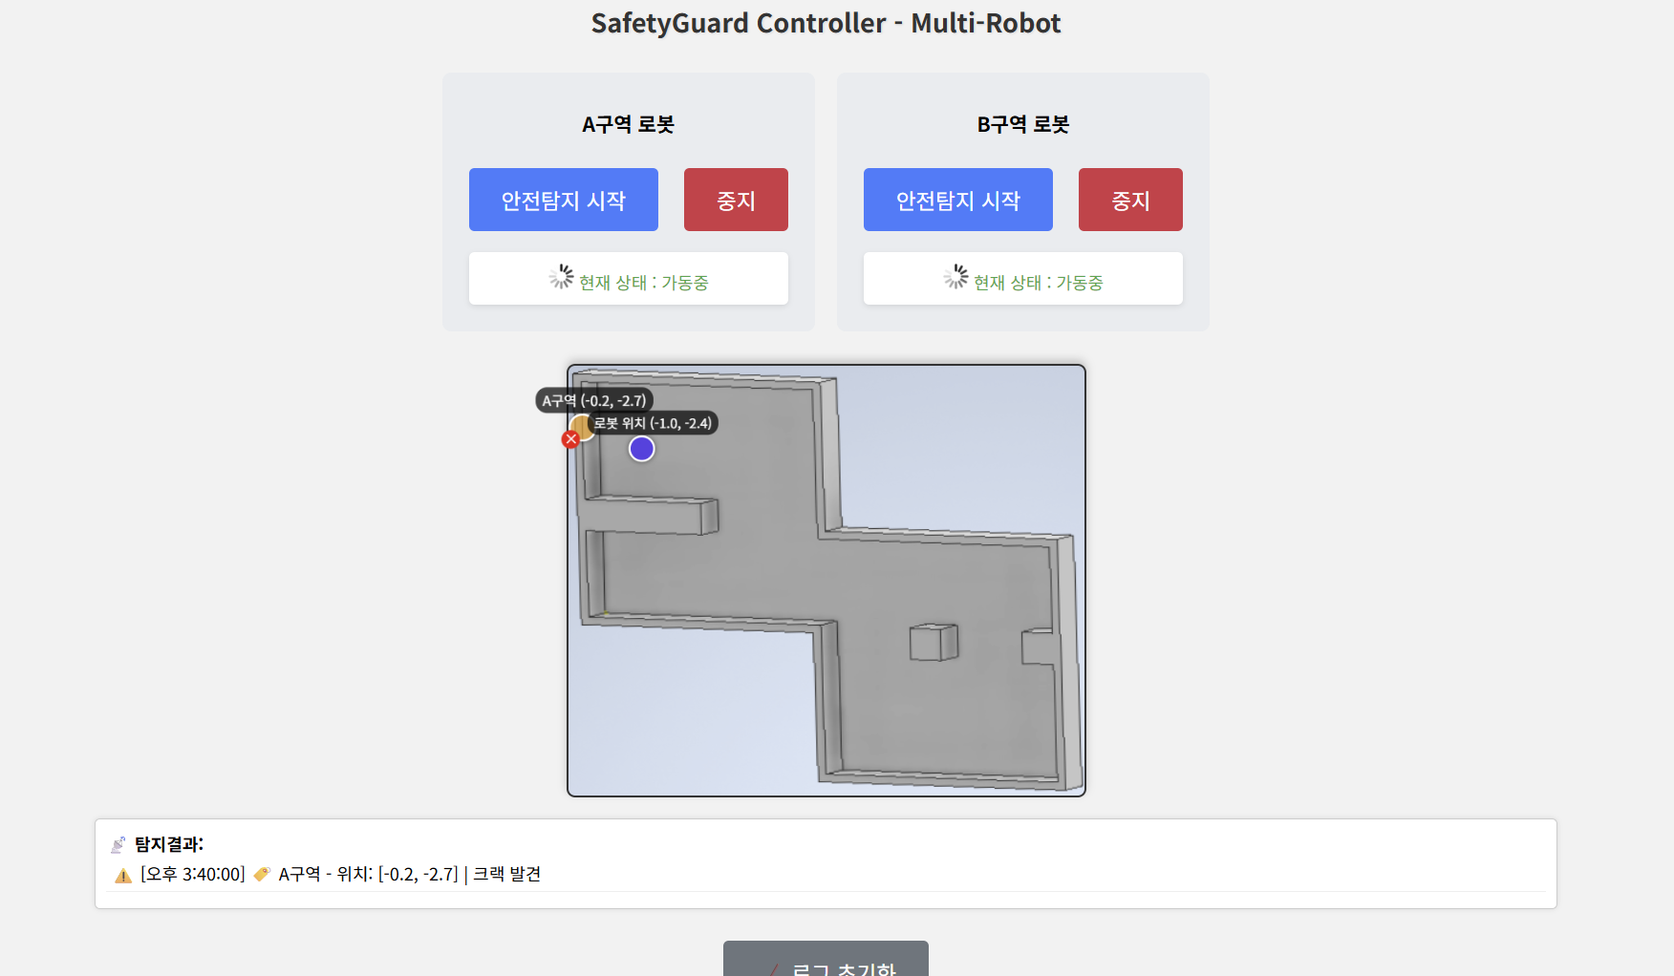
오감지 처리를 위해 정확도 60이상만 pub
이때
Base link를 map좌표로 변환해서 crack의 좌표 mqtt로 pub 앱 및 웹에서 현재 로봇 위치 및 crack위치 확인가능

Slide 4
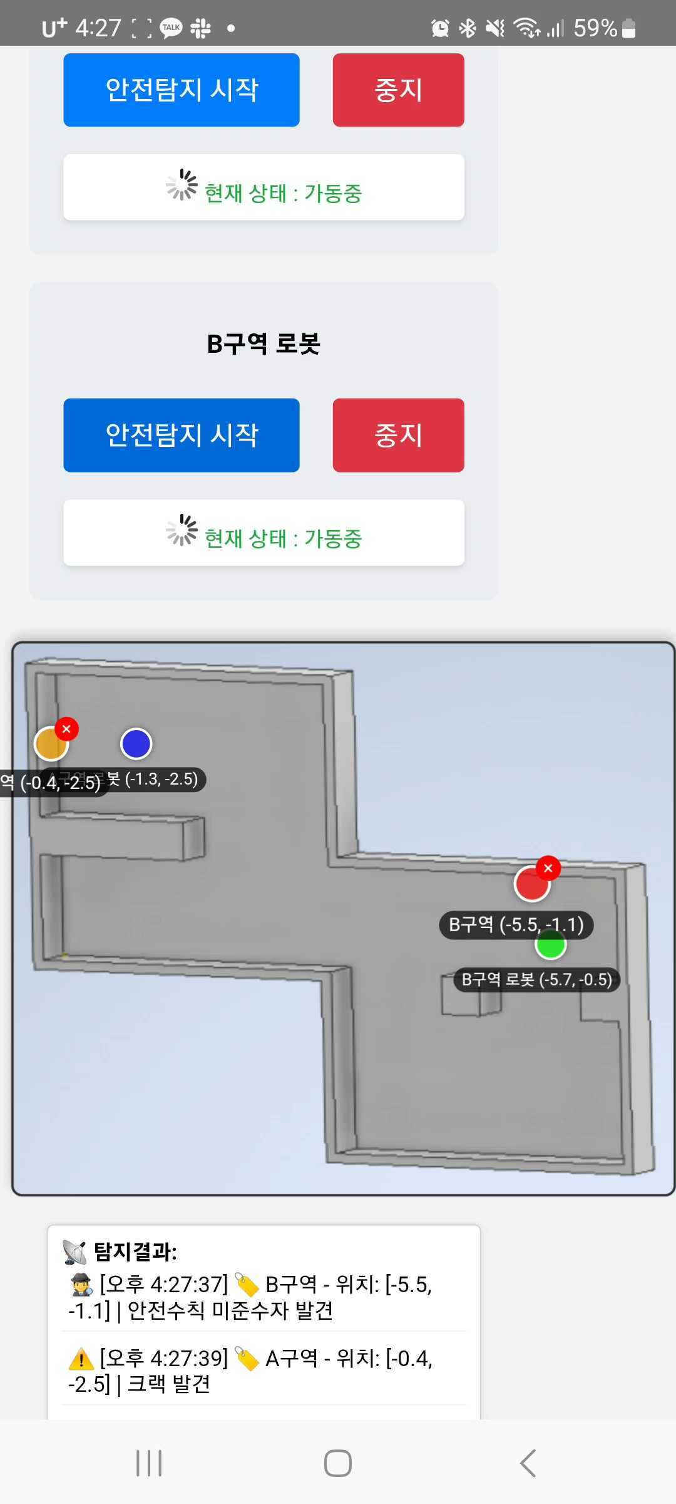
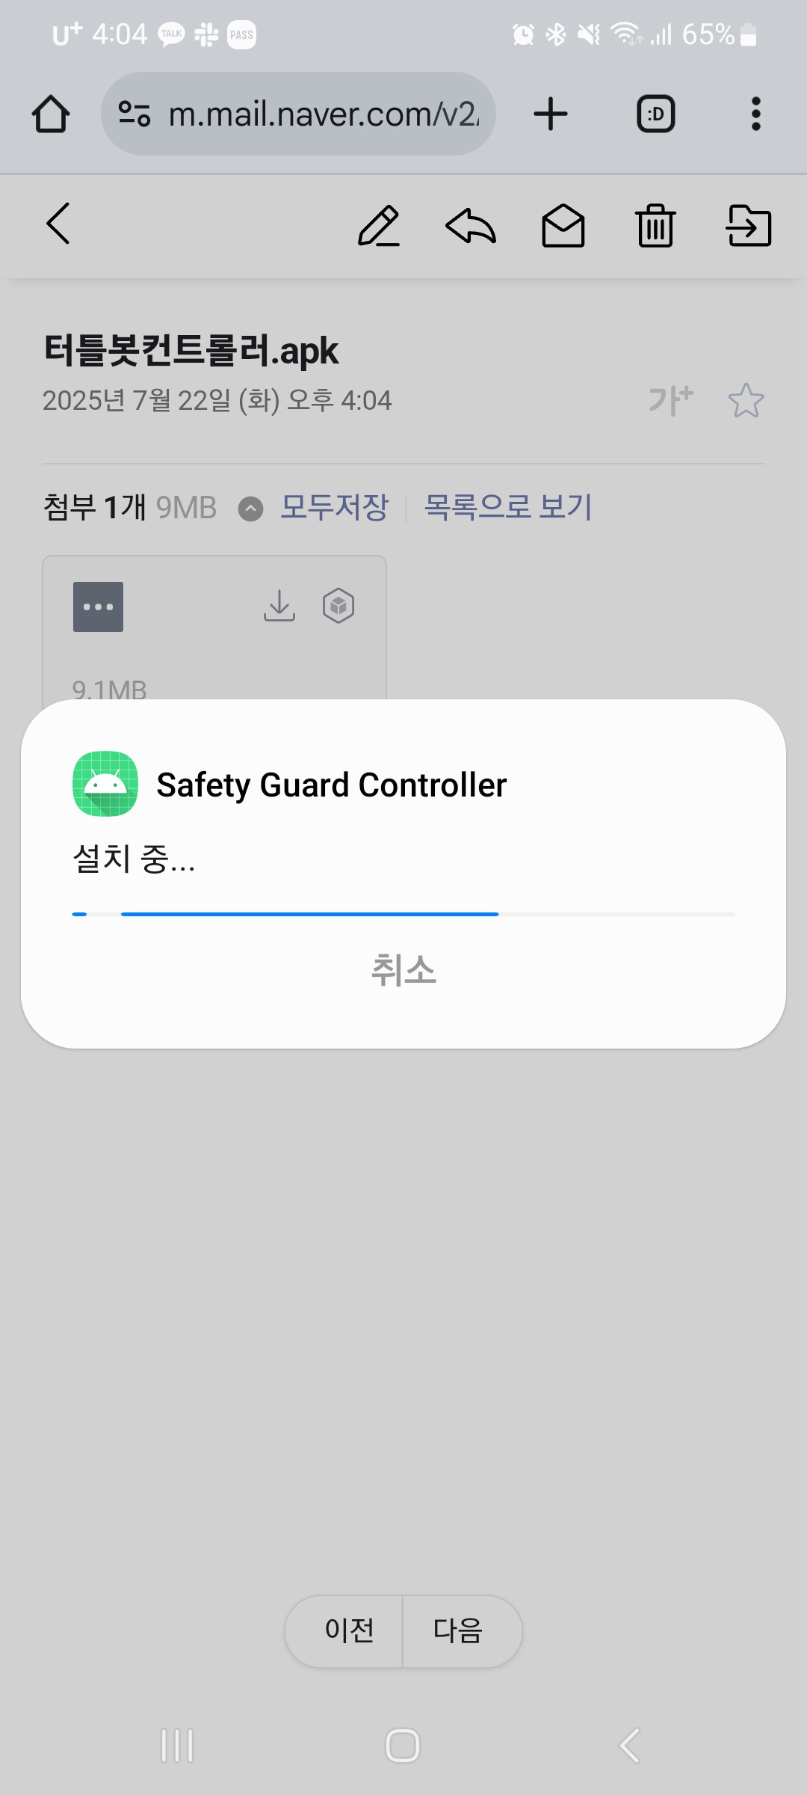
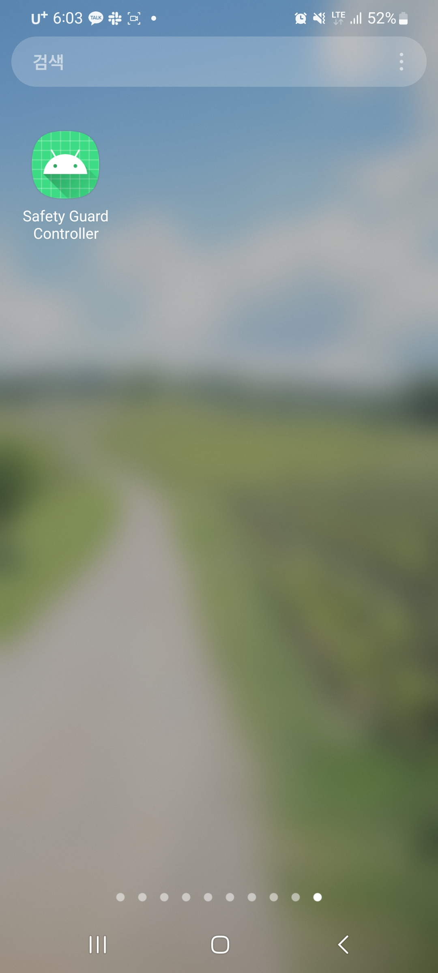
스마트홈(IoT 기반 자동화)
Mqtt서버와 통신 – Apk로 제작(HTML으로도 접속가능)
장점 : 같은 wifi아닌 외부에서도 컨트롤 가능
기능:
로봇 시작 및 정지 가능 – 동작중 표시
탐지 시간 위치 구역 원인 로그
-로봇위치는 갱신, 탐지 결과는 누적 지도상 위치 확인가능

